Slide 1
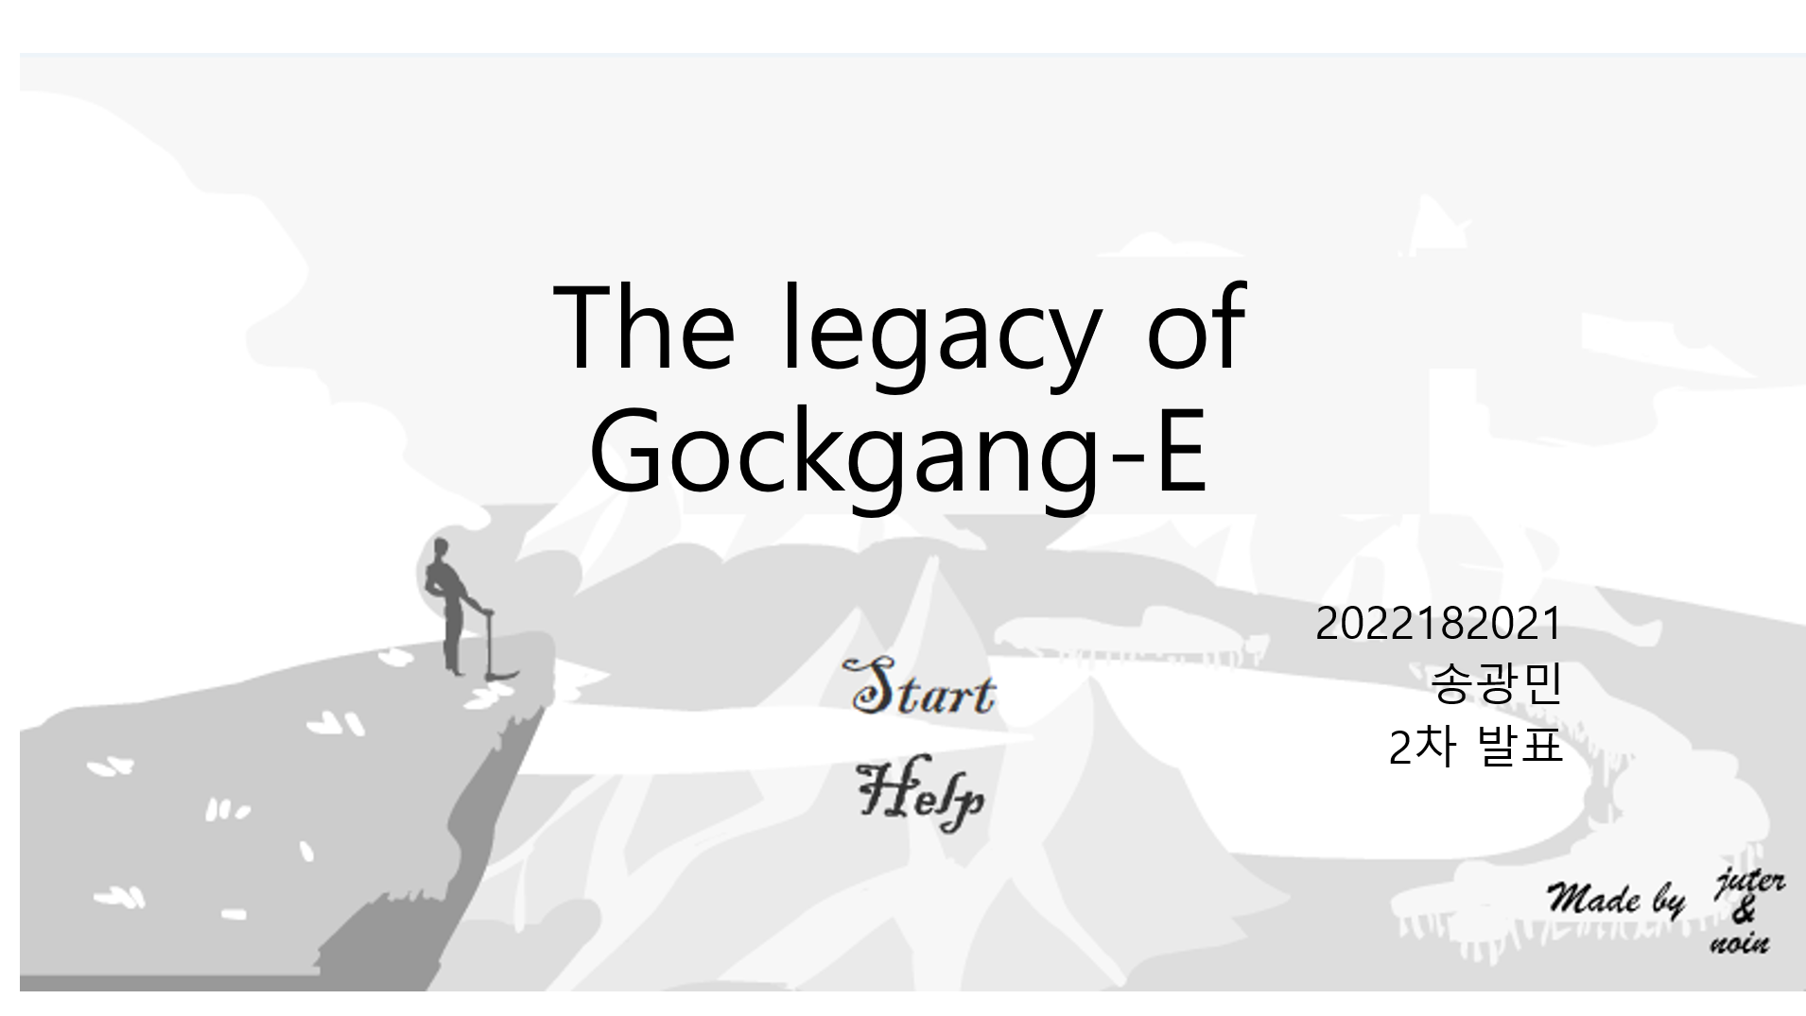

Slide 2
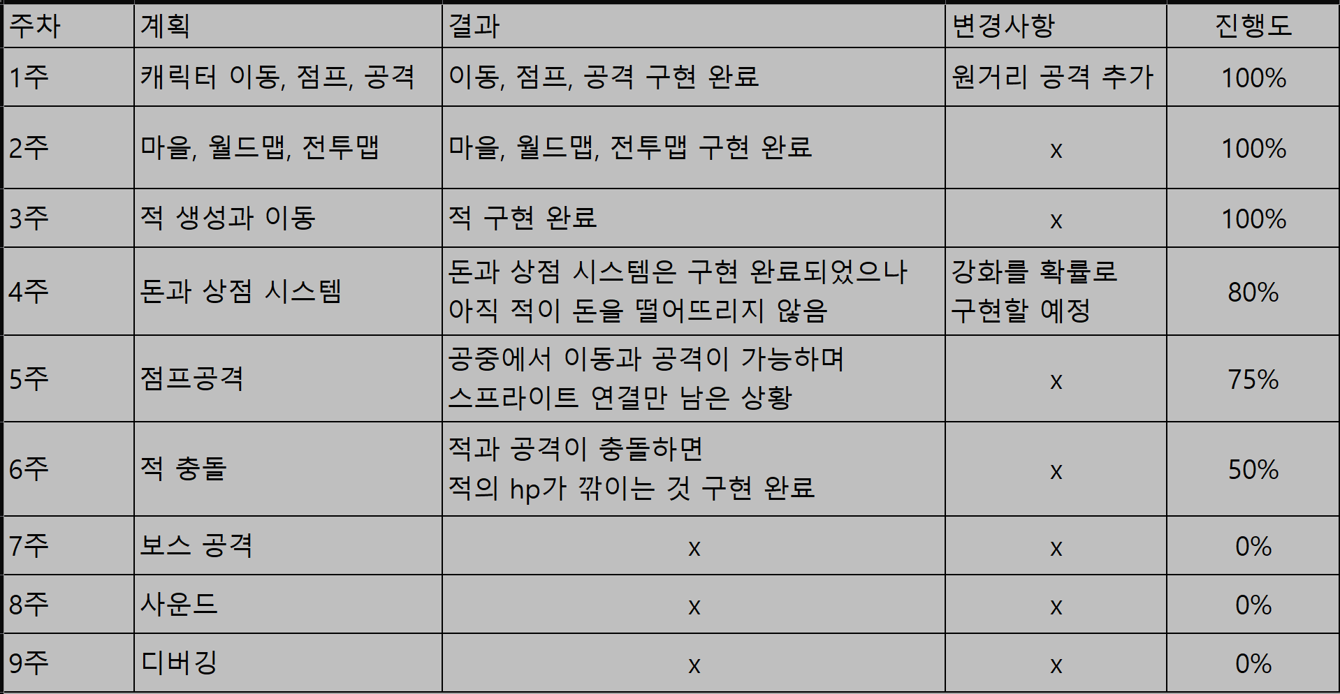
개발 진행 상황
추가
x

Slide 3
변경된 일정
주차 | 변경사항
1주차 | 원거리 공격 추가 완료
4주차 | 강화를 확률로 구현 할 예정, 그리고 강화 레벨이 높을 수록 가격을 올릴 예정

Slide 4
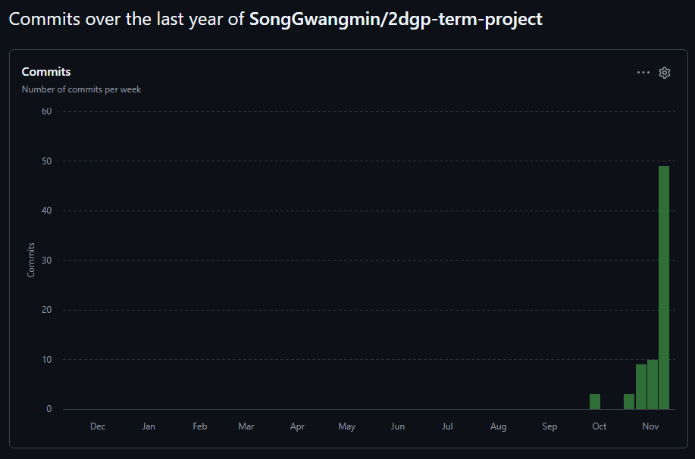
커밋 통계

